Slide 1


Introducción a la Formación en el SENA
Guía para nuevos aprendices
Presentado por el equipo SENA - 2024
by Juan Padilla

Slide 2

¿Qué es la Formación Profesional Integral (FPI)?
Definición
Objetivo principal
Formación que integra habilidades técnicas, desarrollo humano y valores.
Formar personas competentes y éticas para el mercado laboral.

Slide 3

Características de la Formación en el SENA
Formación teórico-práctica
Competencias laborales
Desarrollo humano integral
Enfoque en habilidades para el desempeño profesional real.
Equilibrio entre teoría y práctica para aprendizaje efectivo.
Formación con valores, responsabilidad y habilidades sociales.

Slide 4
Enfoque Pedagógico
Aprender haciendo
Trabajo colaborativo
Prácticas en talleres, laboratorios y proyectos reales.
Fomento del trabajo en equipo y habilidades sociales.

Slide 5




Componentes de la Propuesta Pedagógica
Antropológico
Axiológico
El ser humano en el centro, con desarrollo integral.
1
2
Educación basada en ética, respeto y justicia.
Ciencia y tecnología
Epistemológico
4
3
Uso de herramientas tecnológicas para el aprendizaje.
Formas de adquirir y enseñar el conocimiento.

Slide 6

Paradigmas de la Contemporaneidad
Ciencia y tecnología
Incorporación de las últimas herramientas digitales.
Globalización
Preparación para un mundo conectado e interdependiente.
Desarrollo sostenible
Compromiso con la protección ambiental.
Diversidad e inclusión
Valoración y respeto por las diferencias humanas.

Slide 7

Redes del Conocimiento
Conexiones entre personas e instituciones para compartir información.
Facilitan el acceso y mejoran el aprendizaje colaborativo.

Slide 8

Desarrollo Humano Integral
Centro de la formación: personas completas, con habilidades y valores.
Preparación para el trabajo y la vida social responsable.

Slide 9
Modalidades de Estudio
Presencial
A distancia
Mixta
Clases y prácticas en aula y talleres.
Formación remota con tutorías y recursos digitales.
Combinación de presencial y virtual para mayor flexibilidad.

Slide 10
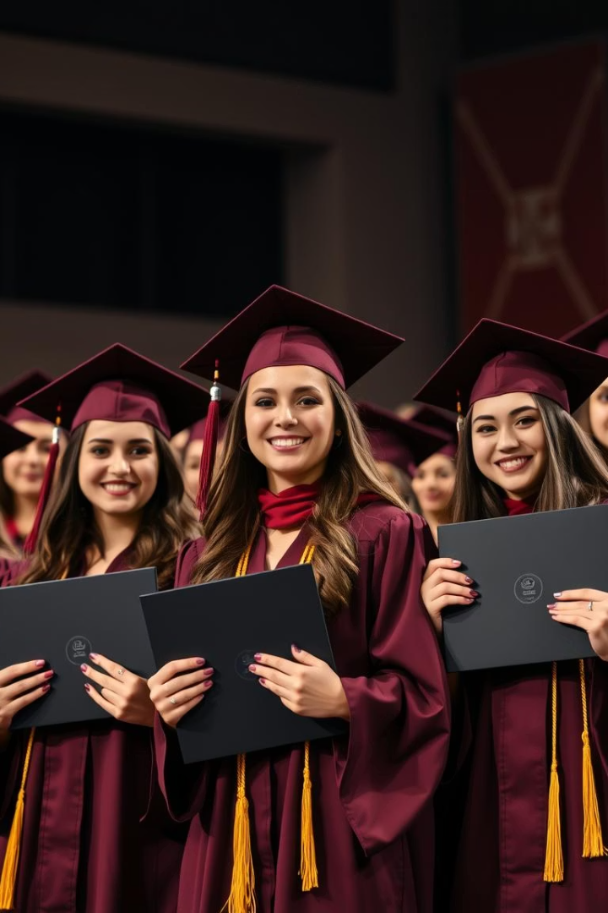
Resumen
Formación Integral
Combinamos teoría, práctica y formación humana.
Competencias y Tecnología
Desarrollamos habilidades laborales con tecnología actual.
Preparación Laboral y Vital
Formamos para el empleo y la vida en sociedad responsable.

